Slide 1
École de Technologie Supérieure
Mat144 – Introduction aux mathématiques du génie
Chapitre 7
Les fonction exponentielles et
logarithmiques
Référence: MAT 144. Introduction aux mathématiques du génie .
Kathleen PINAUD
K. Amoura , K. Mahni & I. Ndiaye

Slide 2
Plan
7.1 – Les fonctions exponentielles
7.2 – Les fonctions logarithmiques
7.3 – Les équations exponentielles et logarithmiques

Slide 3
7.1 - Fonction exponentielle
Définition. Une fonction exponentielle de base a,
exprimée sous sa forme la plus simple, est une fonction de la forme :
NB: la base de la fonction exponentielle la plus utilisée est la base
e ≈ 2,718 . Le nombre e est appelé la constante de Neper.
Exemples
(Le nombre e est appelé la constante de Neper)
Exemple: Indiquez si les fonctions suivantes sont des fonctions exponentielles

Slide 4
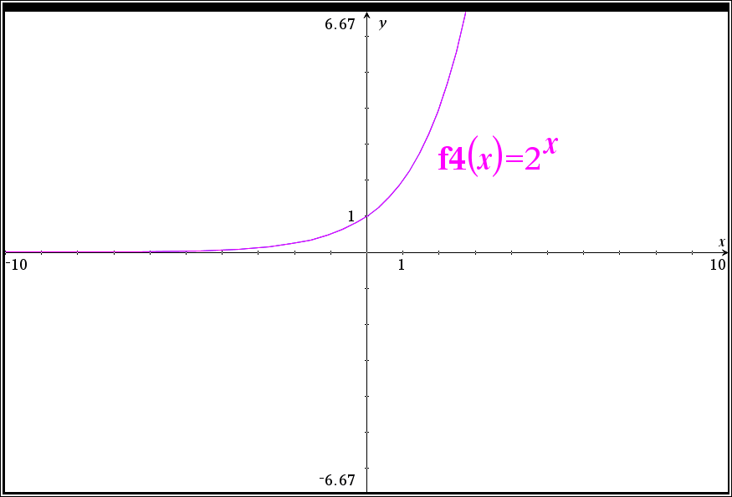
Domaine et image de la fonction exponentielle
Exemple 1: Considérons la fonction

Slide 5
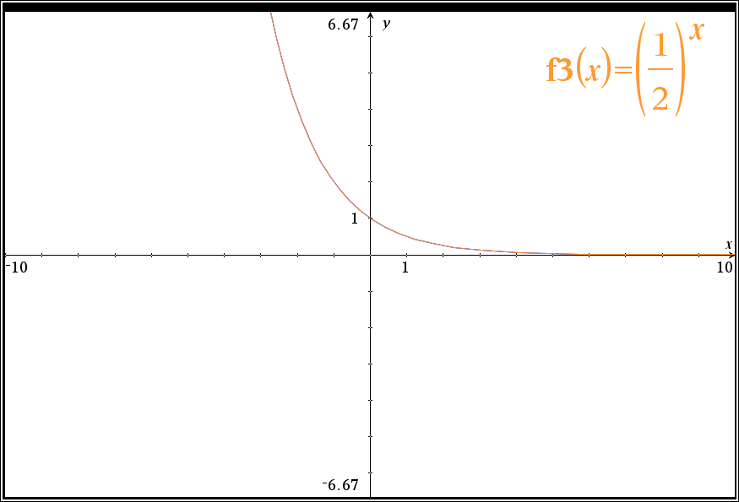
Exemple 2: Considérons la fonction

Slide 6
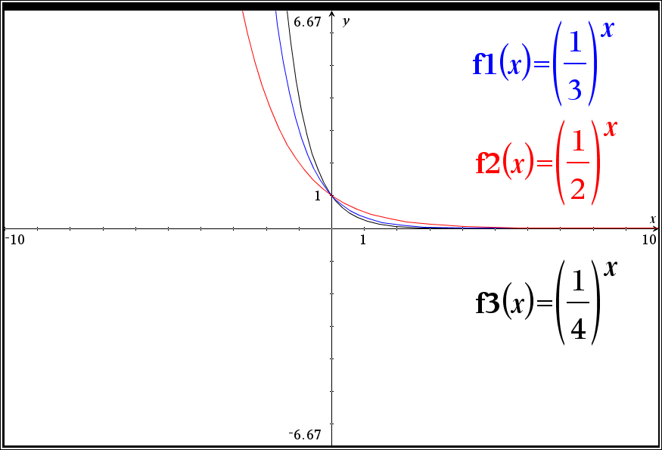
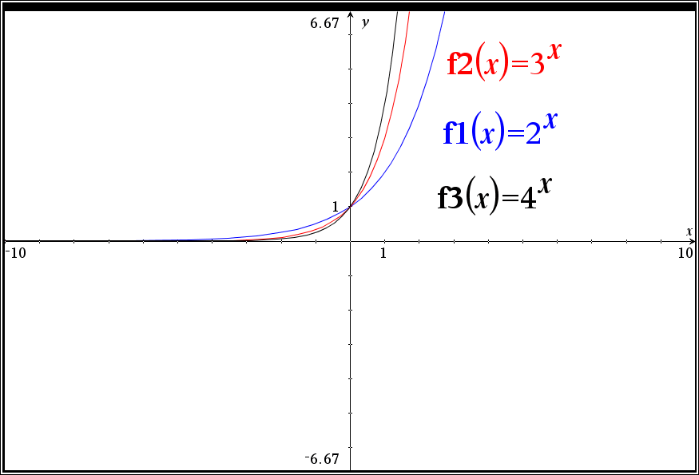
Remarque: dans les deux cas

Slide 7
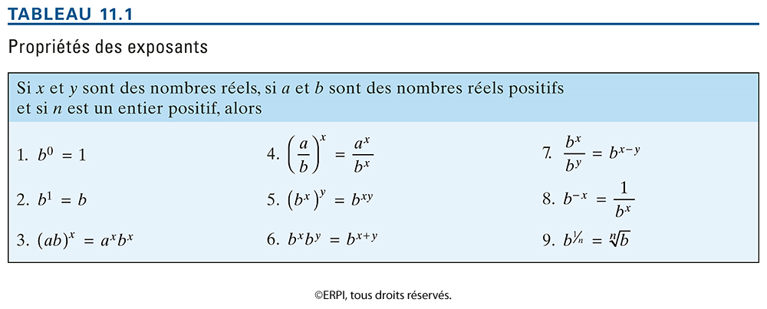
Rappels des propriétés des exposants

Slide 8
Exemples
Simplifiez les expressions suivantes.

Slide 9
Exemple d’application. Dans les conditions favorables, une bactérie d’un certain type se divise en deux toutes les 20 minutes. Si on isole l’une de ces batteries, on obtient:
1 période de 20 min 2 bactéries
2 période de 20 min bactéries
3 période de 20 min bactéries
t périodes de 20 min
Conclusion: la croissance de cette bactérie peut être représentée par la fonction
où t est le nombre de périodes de 20 min écoulées depuis le début de l’expérience et N(t) le nombre de bactéries à ce moment là. On a:

Slide 10
Résolution d’équations exponentielles dont les deux membres peuvent s’écrire en fonction de la même base
Résoudre une équation exponentielle consiste à déterminer les valeurs de x qui satisfont à cette équation. Pour cela, on utilise la propriété suivante:
Exemple Résolvez les équations suivantes:

Slide 11
Solution

Slide 12
Exercice. Une substance radioactive se désintègre de telle sorte que, au bout de t années, il en reste une quantité Q(t) exprimée en grammes et donnée par:
Quelle est la quantité initiale de cette substance radioactive?
Quelle quantité de cette substance radioactive restera-t-il au bout de 15 ans?
Quelle quantité de cette substance radioactive restera-t-il au bout de 100 ans?
Au bout de combien de temps restera-t-il 50 g de cette substance?

Slide 13
7.2 - Fonction logarithmique
Définition. Le logarithme en base a d’un nombre x, noté , où
est défini par l’équivalence:
Exemple. Utilisez l’équivalence définissant la fonction logarithmique pour résoudre les équations suivantes :

Slide 14
Remarque Généralement la base 10 et la base e (la base népérienne) sont les plus utilisées:
On note: log le logarithme de base 10 et ln le logarithme de base e.
On a les équivalences suivantes:
Propriétés de la fonction logarithmique

Slide 15
Exemple Sachant que
Évaluez approximativement les expressions suivantes :

Slide 16
Exercice. Utilisez les propriétés des logarithmes pour développer le plus possible les expressions suivantes:

Slide 17
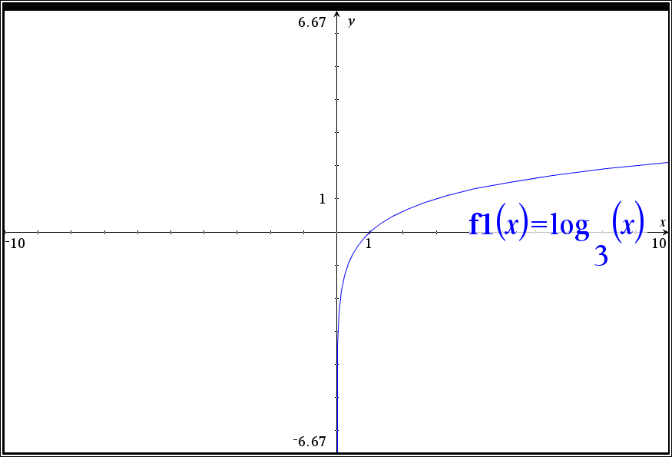
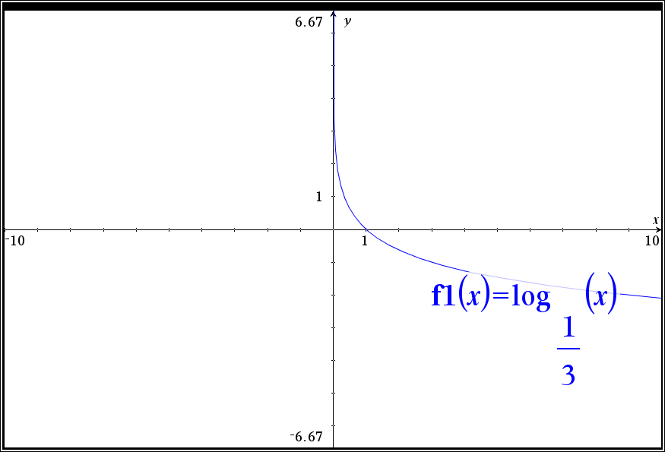
Graphes des fonctions logarithmes

Slide 18
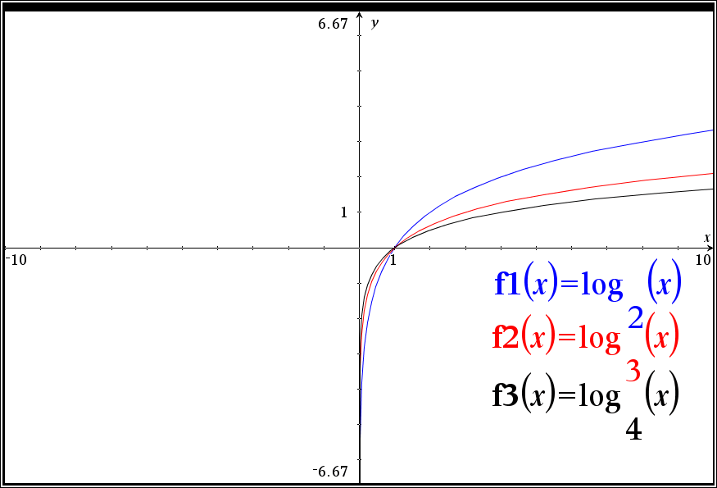
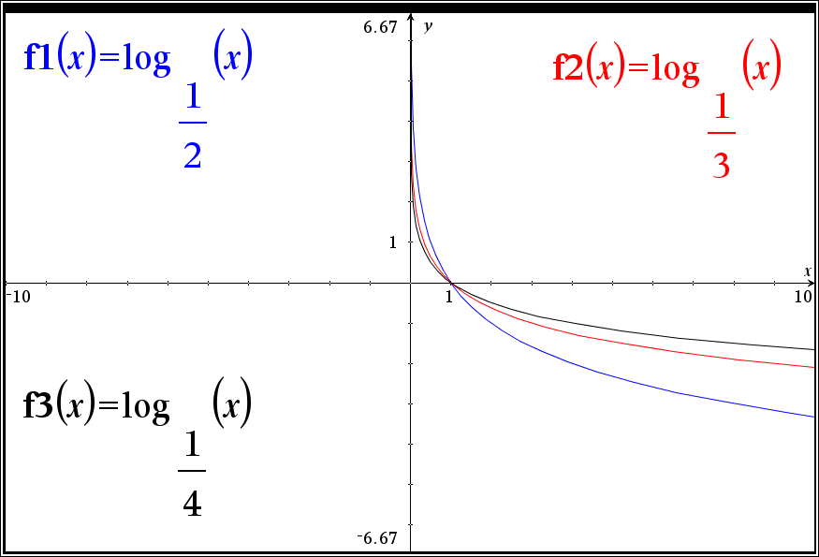

Slide 19
7.3 Résolution d’équations exponentielles et logarithmiques
Quelques propriétés des fonctions exponentielles et logarithmiques

Slide 20
Exemple Résolvez les équations suivantes:

